Slide 1
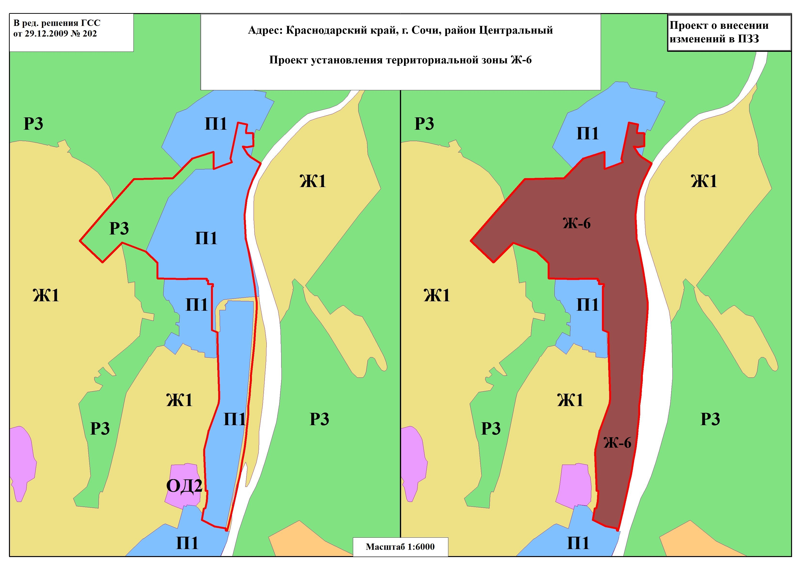
Фрагмент карты градостроительного зонирования город-курорт Сочи
Приложение № 2 к решению Городского Собрания Сочи муниципального образования городской округ город-курорт Сочи Краснодарского края
от ____________№_______________
Каталог координат границы территориальной зоны Ж-6
№ | X | Y | № | X | Y
1 | 50081,84 | 61019,83 | 61 | 51190,00 | 60757,64
2 | 50095,39 | 61023,13 | 62 | 51189,12 | 60726,37
3 | 50153,66 | 61037,07 | 63 | 51086,74 | 60635,18
4 | 50221,73 | 61052,04 | 64 | 50994,88 | 60556,41
5 | 50230,84 | 61053,89 | 65 | 50927,11 | 60627,70
6 | 50252,41 | 61059,21 | 66 | 50989,20 | 60689,92
7 | 50273,23 | 61062,68 | 67 | 50961,12 | 60763,68
8 | 50303,13 | 61067,54 | 68 | 50943,98 | 60781,58
9 | 50322,98 | 61071,21 | 69 | 50925,74 | 60800,67
10 | 50344,72 | 61075,05 | 70 | 50877,07 | 60801,26
11 | 50363,91 | 61077,36 | 71 | 50876,12 | 60821,47
12 | 50382,81 | 61079,50 | 72 | 50874,79 | 60896,31
13 | 50402,88 | 61081,60 | 73 | 50874,80 | 60896,31
14 | 50421,94 | 61083,42 | 74 | 50876,21 | 60896,36
15 | 50453,21 | 61086,47 | 75 | 50876,21 | 60896,33
16 | 50477,88 | 61086,76 | 76 | 50876,22 | 60896,33
17 | 50506,39 | 61090,10 | 77 | 50876,22 | 60896,36
18 | 50530,22 | 61092,24 | 78 | 50876,21 | 60896,36
19 | 50551,88 | 61094,30 | 79 | 50875,27 | 60944,29
20 | 50573,24 | 61095,19 | 80 | 50875,03 | 60956,11
21 | 50652,82 | 61103,31 | 81 | 50869,89 | 60955,69
22 | 50679,58 | 61105,92 | 82 | 50869,98 | 60958,77
23 | 50705,69 | 61107,21 | 83 | 50870,00 | 60959,88
24 | 50726,45 | 61108,79 | 84 | 50859,25 | 60959,57
25 | 50751,58 | 61110,81 | 85 | 50858,69 | 60975,66
26 | 50788,56 | 61113,55 | 86 | 50851,34 | 60975,34
27 | 50804,74 | 61112,37 | 87 | 50851,38 | 60972,31
28 | 50819,12 | 61110,29 | 88 | 50799,76 | 60971,99
29 | 50819,14 | 61110,24 | 89 | 50713,47 | 60972,50
30 | 50852,77 | 61106,25 | 90 | 50706,93 | 60988,75
31 | 50905,26 | 61097,94 | 91 | 50706,93 | 60988,75
32 | 50964,90 | 61086,40 | 92 | 50637,07 | 60990,74
33 | 50992,41 | 61080,79 | 93 | 50587,70 | 60992,15
34 | 51000,19 | 61078,19 | 94 | 50544,62 | 60993,55
35 | 51031,98 | 61076,49 | 95 | 50500,00 | 60995,00
36 | 51075,46 | 61074,70 | 96 | 50482,95 | 60992,62
37 | 51123,53 | 61080,36 | 97 | 50431,75 | 60974,66
38 | 51153,61 | 61087,72 | 98 | 50408,86 | 60965,94
39 | 51185,15 | 61099,47 | 99 | 50398,31 | 60962,22
40 | 51238,58 | 61125,80 | 100 | 50397,54 | 60961,95
41 | 51258,60 | 61094,44 | 101 | 50372,41 | 60956,09
42 | 51267,80 | 61084,63 | 102 | 50338,77 | 60948,25
43 | 51291,97 | 61069,00 | 103 | 50330,01 | 60947,98
44 | 51290,18 | 61081,53 | 104 | 50316,98 | 60947,58
45 | 51293,98 | 61102,42 | 105 | 50246,51 | 60950,76
46 | 51334,03 | 61101,48 | 106 | 50229,61 | 60951,52
47 | 51334,00 | 61079,62 | 107 | 50227,31 | 60951,59
48 | 51333,99 | 61079,62 | 108 | 50207,82 | 60952,18
49 | 51334,00 | 61079,61 | 109 | 50207,81 | 60953,64
50 | 51344,34 | 61080,01 | 110 | 50207,77 | 60957,70
51 | 51344,35 | 61080,01 | 111 | 50180,35 | 60956,54
52 | 51361,39 | 61082,80 | 112 | 50176,99 | 60956,40
53 | 51367,34 | 61053,82 | 113 | 50153,60 | 60951,87
54 | 51253,65 | 61029,93 | 114 | 50151,55 | 60946,48
55 | 51242,89 | 61034,93 | 115 | 50146,84 | 60945,69
56 | 51231,64 | 61004,84 | 116 | 50116,02 | 60940,50
57 | 51221,38 | 60977,35 | 117 | 50096,00 | 60980,26
58 | 51275,71 | 60977,13 | 118 | 50089,35 | 61014,90
59 | 51254,32 | 60909,99 | 119 | 50082,78 | 61016,14
60 | 51192,57 | 60849,95 | 1 | 50081,84 | 61019,83

